Slide 1
Portfolio
2023
클라이언트
프로그래머
Jung Ha Na
정하나
Email : jhana0302@gmail.com
Mobile : 010 4037 2311

Slide 2

01
자기 소개
클라이언트 프로그래머
Education
ETC
2024.02
한국공학대학교 게임공학과
Github
https://github.com/onehana1
Skills
언어
클라이언트
C
C++11
Python
Java
Lua Script
DirectX 12
OpenGL
Unreal 5
정하나 / Jung Ha Na
2000. 03. 02
+82 010 4037 2311
jhana0302@gmail.com
경기도 안양시 박달동

Slide 3
Contents
01
Star Giant(졸업작품) – 팀 프로젝트
03
스마트폰 게임 프로그래밍
개발 환경
개발 환경
사용 언어: C++ 11, Lua
클라이언트: DirectX 12
서버: IOCP
Unity(모델 추출 & 오브젝트 배치)
안드로이드 스튜디오
JAVA
02
게임엔진 프로그래밍 – 개인 프로젝트
04
스크립트 언어
개발 환경
개발 환경
사용 엔진: Unreal5
사용언어: Python

Slide 4
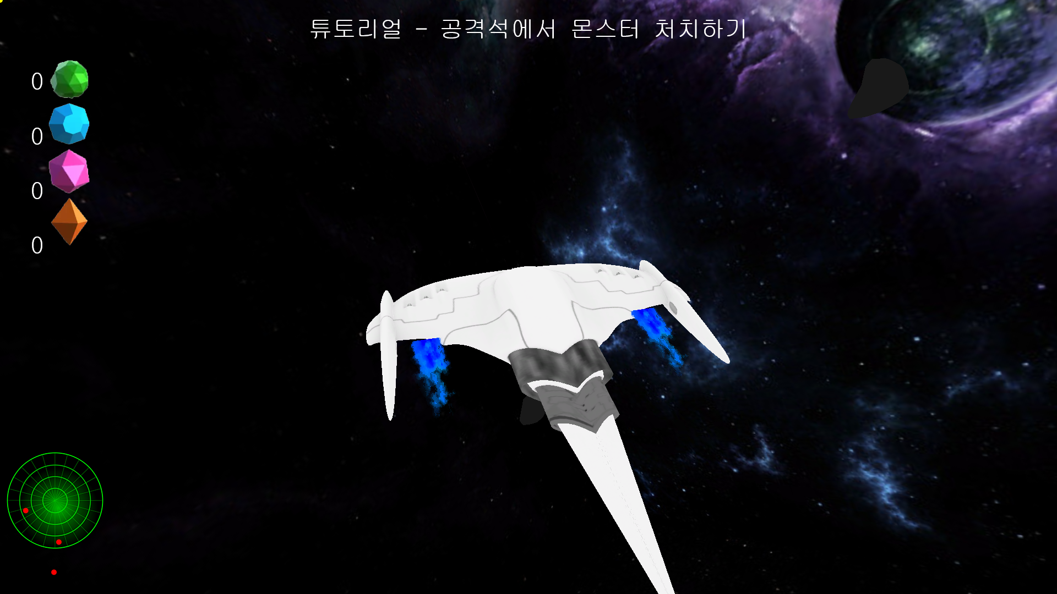
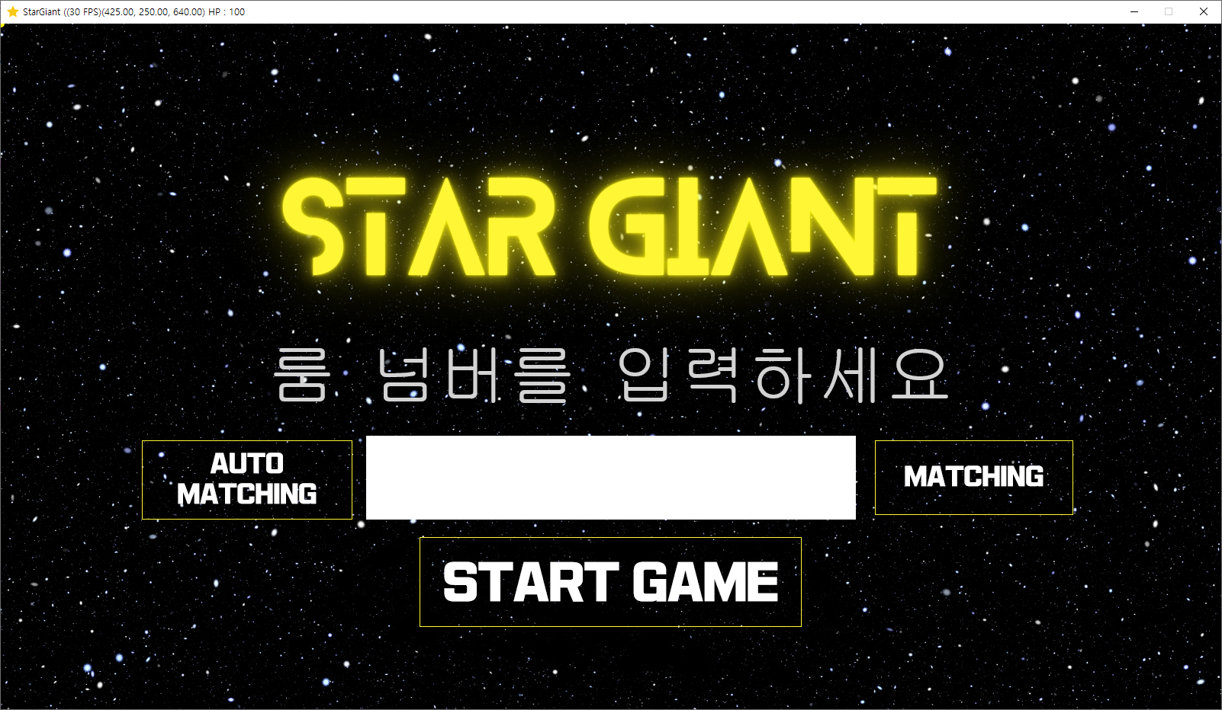
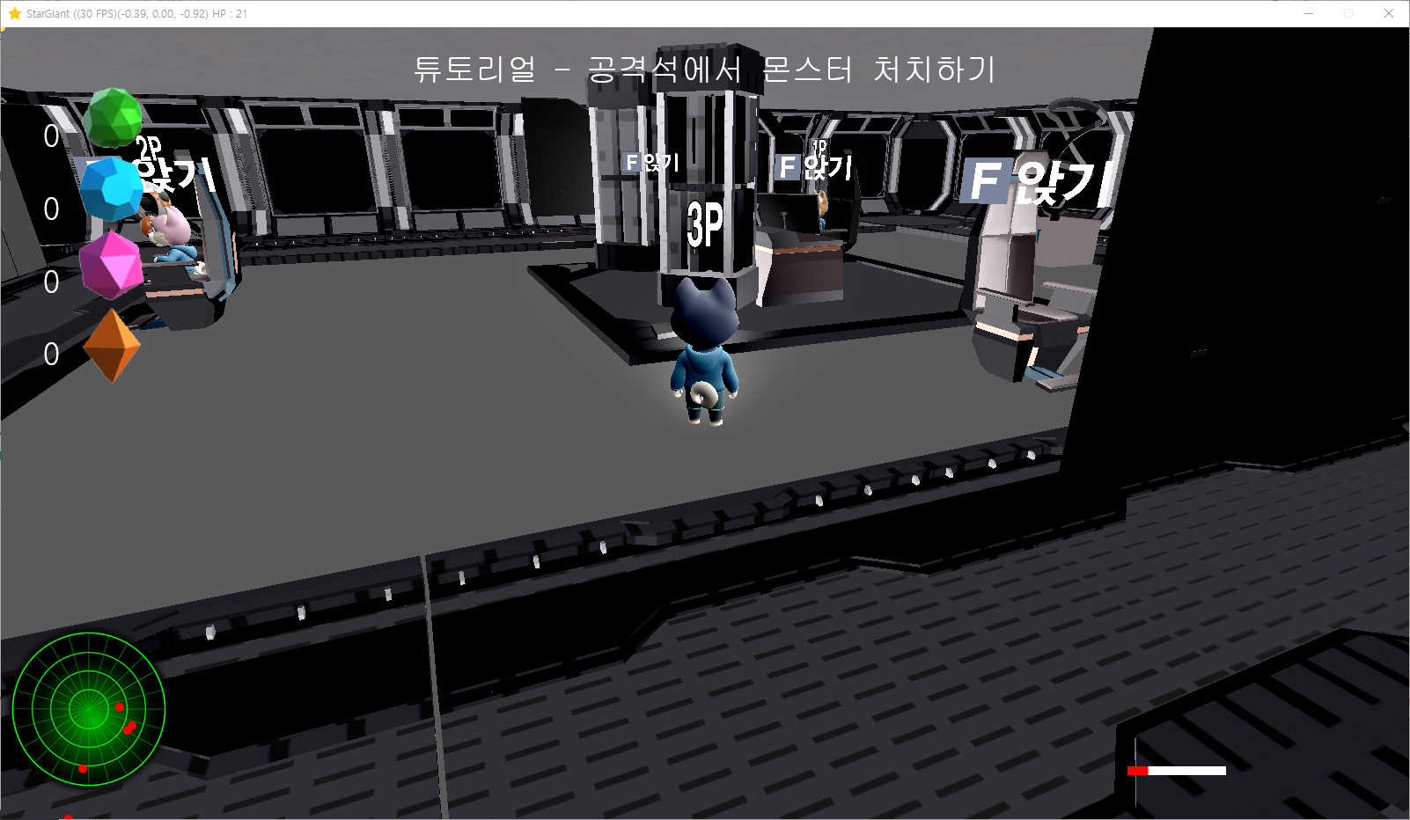
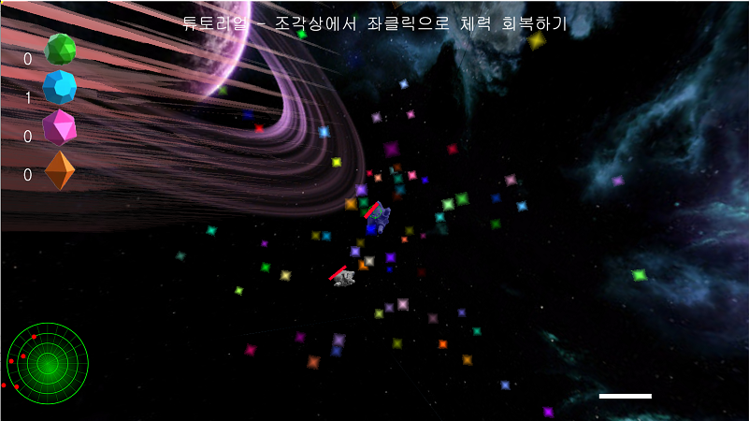
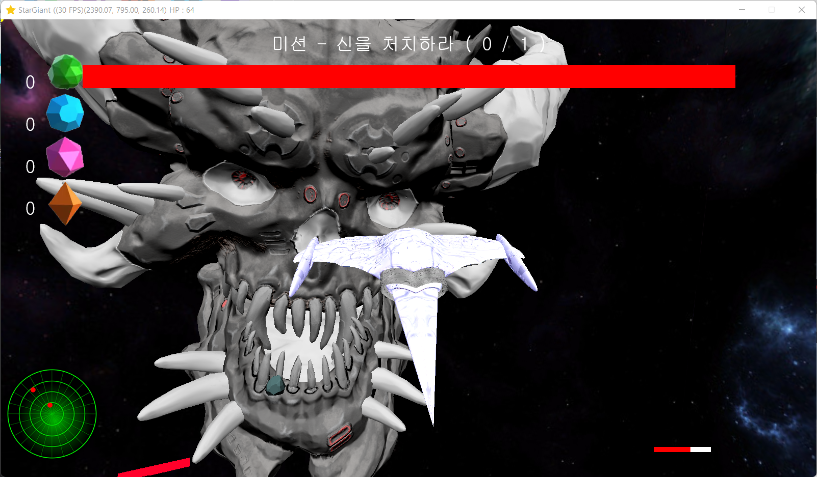
01
Star Giant (졸업작품)
Star Giant (졸업작품)
게임 장르 | 3D 협동 우주선 슈팅 게임
개발 기간 | 2023.01~2023.07
개발 인원 | 3명 클라이언트 2명 서버 1명
역할 | 클라이언트 프로그래머 플레이어, 보스 애니메이션 보스 스크립트 다양한 그래픽 효과 UI, 사운드
깃허브 | https://github.com/Leesiw/StarGiant
영상 링크 | https://youtu.be/CSMsfHXL-eI
타이틀 화면(매칭화면)
우주선 조종모드
우주선 내부 화면
우주선 공격 모드
16:9 ratio
스타 자이언트를 되찾아 우주를 지켜라!
최대 3명의 플레이어가 함께 하는 역할 분담 플레이를 즐길 수 있다.
우주선에는 1개의 조종석과 3개의 공격석이 있다.
플레이어들은 우주선 내부에서 상호작용을 통해 공격과 조종을 할 수 있다.
미션을 따라 적들과 보스를 해치우면 게임을 클리어 할 수 있다.
보스와의 전투

Slide 5
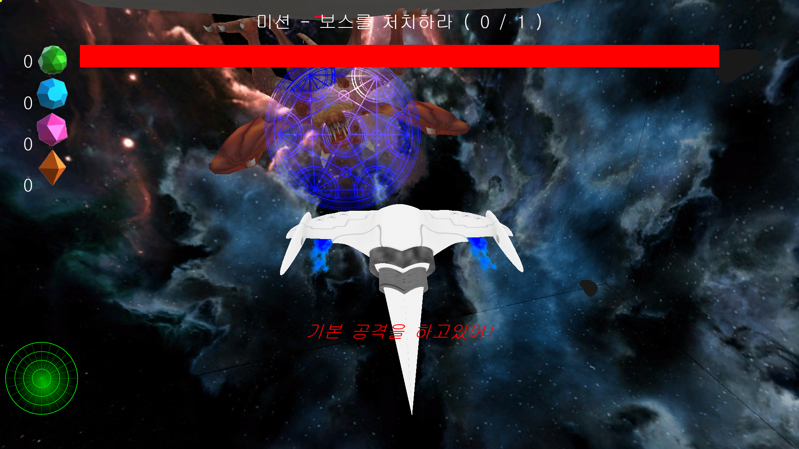
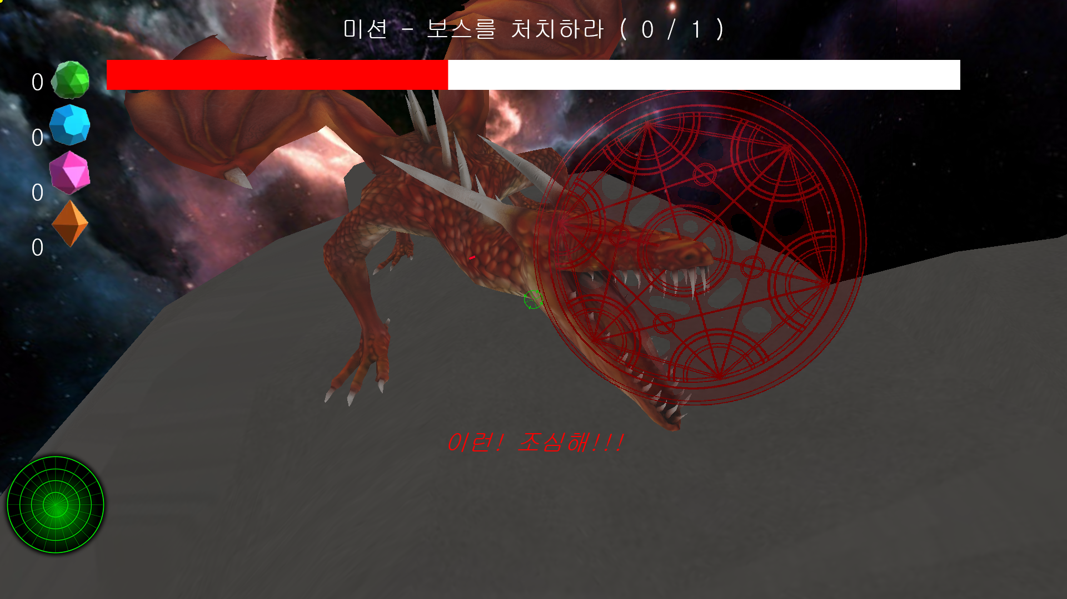
01
Lua를 사용한 보스 스크립트
보스 AI
드래곤 / 스컬 보스 존재
Lua 스크립트를 통해 보스 상태 조정
드래곤은 3가지, 스컬은 4가지 보스 공격 패턴 존재
(조건에 따라 패턴이 랜덤으로 실행)
-- god_ai.lua
-- 보스 스킬 쿨타임
SHOT_COOL_TIME = 4
MELEE1_COOL_TIME = 4
MELEE2_COOL_TIME = 4
HIT1_COOL_TIME = 4
HIT2_COOL_TIME = 4
ATTACK_COOL_TIME = 4
MOVE_COOL_TIME = 4
-- 보스의 초기 상태
state = GodState.IDLE2
motion = GodState.IDLE2
MaxHp = 100
curHp = MaxHp
onappear = true
-- 보스 초기 위치
god_x = -15000
god_y = -15000
god_z = -15000
-- 보스의 AI 업데이트 함수
function updateGodAI(hp, bpx, bpy, bpz, elapsedTime
-- 보스가 나타날 때
if state == GodState.IDLE2 then
if onappear then
appear(bpx, bpy, bpz)
onappear = false
end
-- 기본상태
elseif state == GodState.IDLE1 then
idle(frameTime, bpx, bpy, bpz)
- 보스의 체력이 0 이하일 때 죽음 상태 처리
elseif state == GodState.DIE then -
if curHp <= 0 then
die()
end
-- 보스가 공격상태일 때
elseif state == GodState.ATTACK then
attack(frameTime)
end
-- 보스의 다음 상태를 결정합니다.
nextState( bpx, bpy, bpz)
end

Slide 6
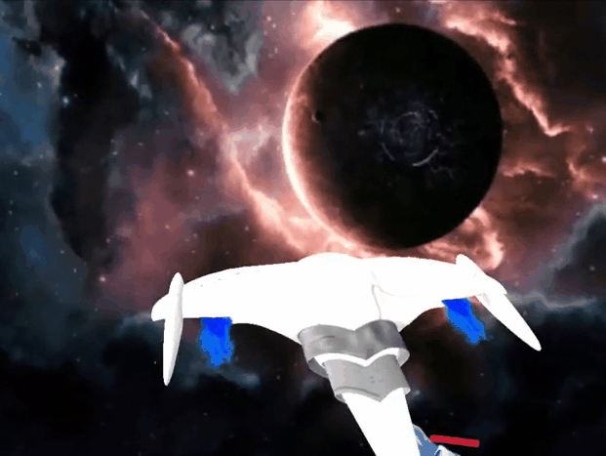
01
hlsl을 사용한 불꽃 쉐이더
우주선 불꽃
3가지 텍스쳐를 사용(노이즈 텍스쳐, 알파 텍스쳐, 불꽃 색상 텍스쳐)
노이즈 텍스쳐를 이동시켜서 불꽃이 타오르는 느낌을 줌
우주선 모델에서 불꽃을 붙일 곳을 읽어오고 불꽃 위치를 조정함
CFireObject::CFireObject(ID3D12Device* pd3dDevice, ID3D12GraphicsCommandList* pd3dCommandList, ID3D12RootSignature* pd3dGraphicsRootSignature) : CGameObject(1)
{
CFireMesh* pFireMesh = new CFireMesh(pd3dDevice, pd3dCommandList, 20.0f, 30.0f, 0.0f);
//CTexturedRectMesh* pFireMesh = new CTexturedRectMesh(pd3dDevice, pd3dCommandList, 10.0f, 10.0f, 0.0f);
pFireMesh->CreateShaderVariables(pd3dDevice, pd3dCommandList);
SetMesh(pFireMesh);
//CreateShaderVariables(pd3dDevice, pd3dCommandList);
CFireShader* pFireShader = new CFireShader();
pFireShader->CreateShader(pd3dDevice, pd3dCommandList, pd3dGraphicsRootSignature);
pFireShader->CreateShaderVariables(pd3dDevice, pd3dCommandList);
CTexture* pfireTexture = new CTexture(1, RESOURCE_TEXTURE2D, 0);
pfireTexture->LoadTextureFromFile(pd3dDevice, pd3dCommandList, L"data/fire02.dds", 0); // fire mix color
CTexture* pnoiseTexture = new CTexture(1, RESOURCE_TEXTURE2D, 0);
pnoiseTexture->LoadTextureFromFile(pd3dDevice, pd3dCommandList, L"data/noise01.dds", 0);//fre material texture
CTexture* palphaTexture = new CTexture(1, RESOURCE_TEXTURE2D, 0);
palphaTexture->LoadTextureFromFile(pd3dDevice, pd3dCommandList, L"data/alpha01.dds", 0);
CScene::CreateShaderResourceViews(pd3dDevice, pfireTexture, 22, false);
CScene::CreateShaderResourceViews(pd3dDevice, pnoiseTexture, 23, false);
CScene::CreateShaderResourceViews(pd3dDevice, palphaTexture, 24, false);
CMaterial* pFireMaterial = new CMaterial(3);
pFireMaterial->SetTexture(pfireTexture, 0);
pFireMaterial->SetTexture(pnoiseTexture, 1);
pFireMaterial->SetTexture(palphaTexture, 2);
pFireMaterial->SetShader(pFireShader);
SetMaterial(0, pFireMaterial);
m_GameTimer.Start();
m_GameTimer.Tick(30.0f);
}
움ᄍᆞᆯ로 넣어야돼 + ppt에서 다시 복붙하기 색없다

Slide 7
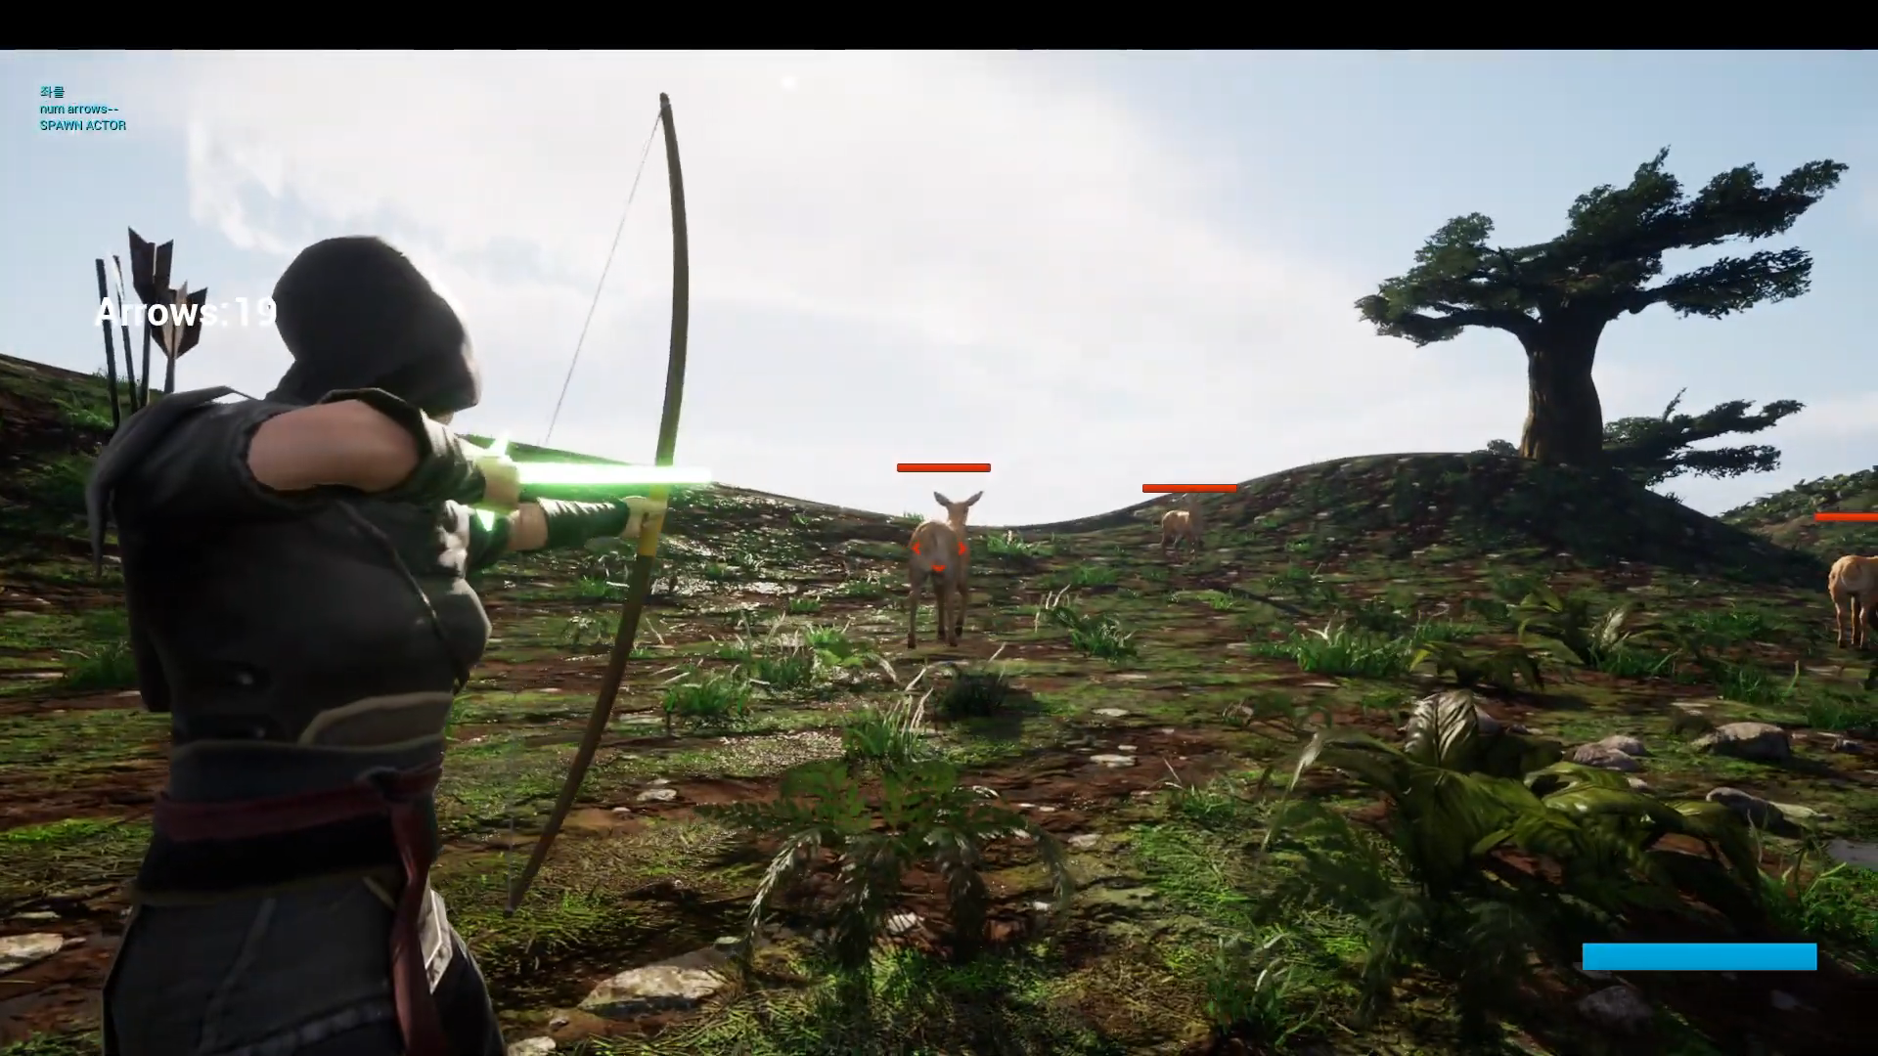
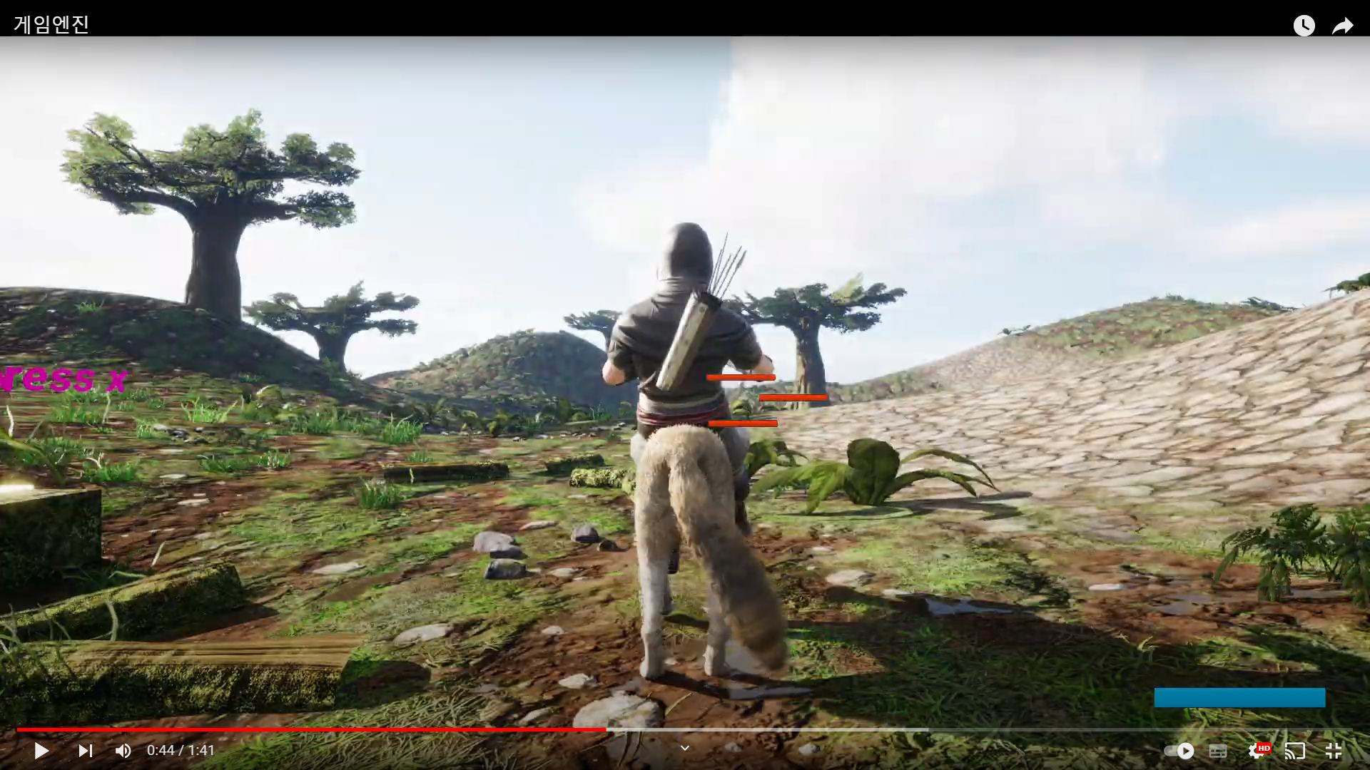
02
게임엔진 프로그래밍 텀프로젝트
게임엔진 프로그래밍
게임 장르 | Rpg
개발 기간 | 2023.06
개발 인원 | 1명
구현내용 | 활로 전투 늑대 라이딩
깃허브 | https://github.com/onehana1/Game-Engine
영상 링크 | https://youtu.be/W3XDPq2JSzI
활로 적을 처치하여 게임을 클리어하자
화살을 주워 사슴과 사자를 해치우면 게임을 클리어 할 수 있다.

Slide 8
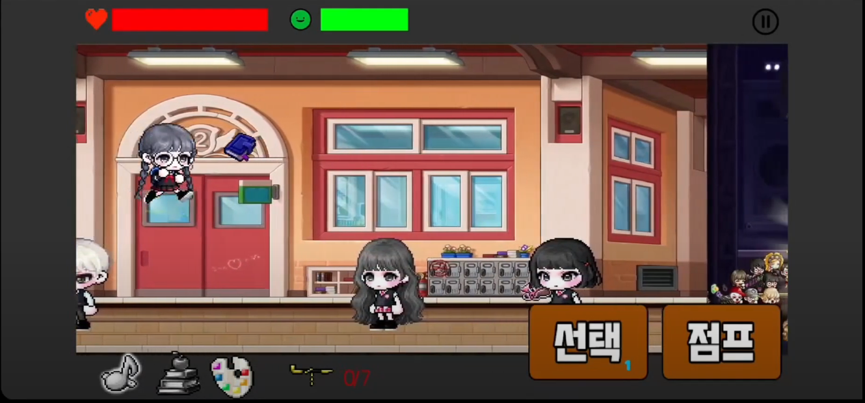
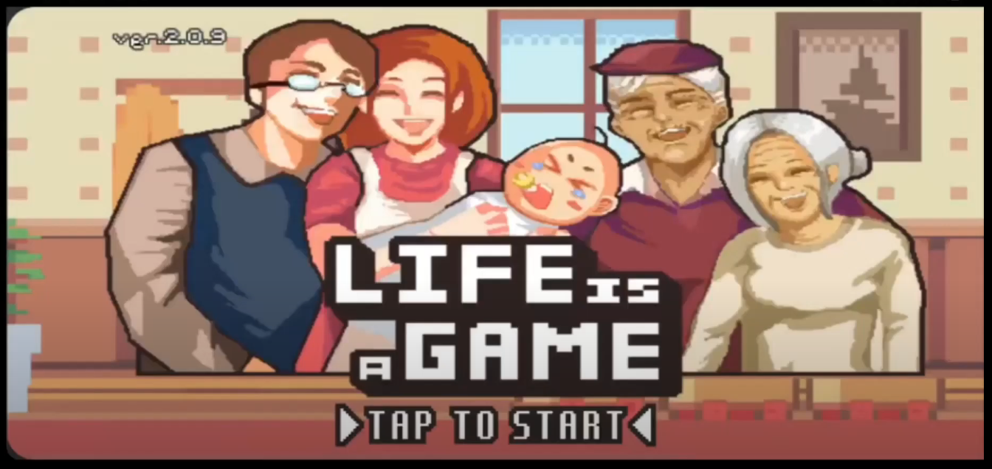
03
스마트폰 프로그래밍 텀프로젝트
스마트폰 게임 프로그래밍
게임 장르 | Life is a game: 인생게임 모작
개발 기간 | 2023.04~ 2023.06
개발 인원 | 1명
구현내용 | 플레이어 모션 충돌처리 UI, 사운드
깃허브 | https://github.com/onehana1/Android-Game
영상 링크 | https://youtu.be/4PcOmB9gkDo
Life is a game:인생 게임 모작
선택과 점프키를 통해서 인생을 플레이하고 여러 엔딩을 만나보자

Slide 9
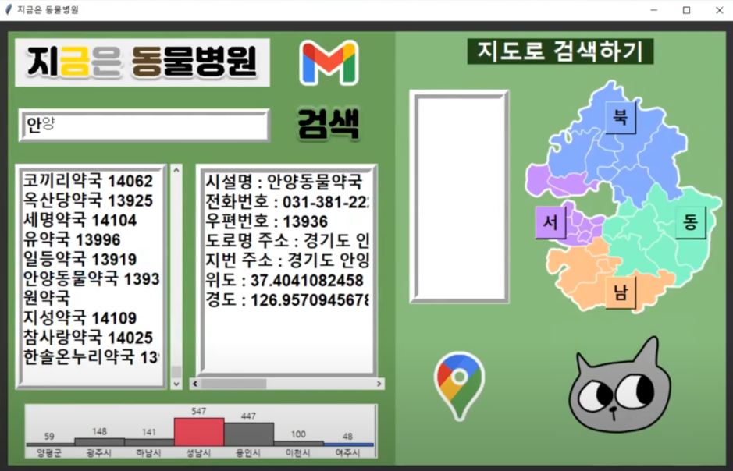
04
스크립트 언어 텀프로젝트
스크립트 언어
장르 | 동물 병원 정보 검색 프로그램
개발 기간 | 2022.04 ~ 2022.06
개발 인원 | 2명
구현내용 | 검색, 이메일 수신, 지도 연동 c/c++, 텔레그램 연동
깃허브 | https://github.com/Leesiw/scriptlang.git
영상 링크 | https://youtu.be/lOTUcqYuJbU
동물 병원 정보 검색 프로그램
검색창에 지역을 입력하면 동물병원을 검색할 수 있다.
지도 버튼을 눌러 지역을 출력하고 그 지역 중 하나를 선택하여 검색할 수 있다.

Slide 10
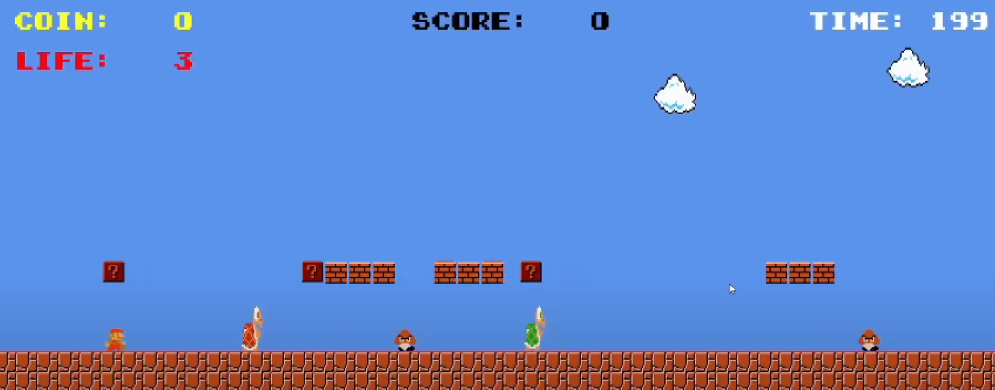
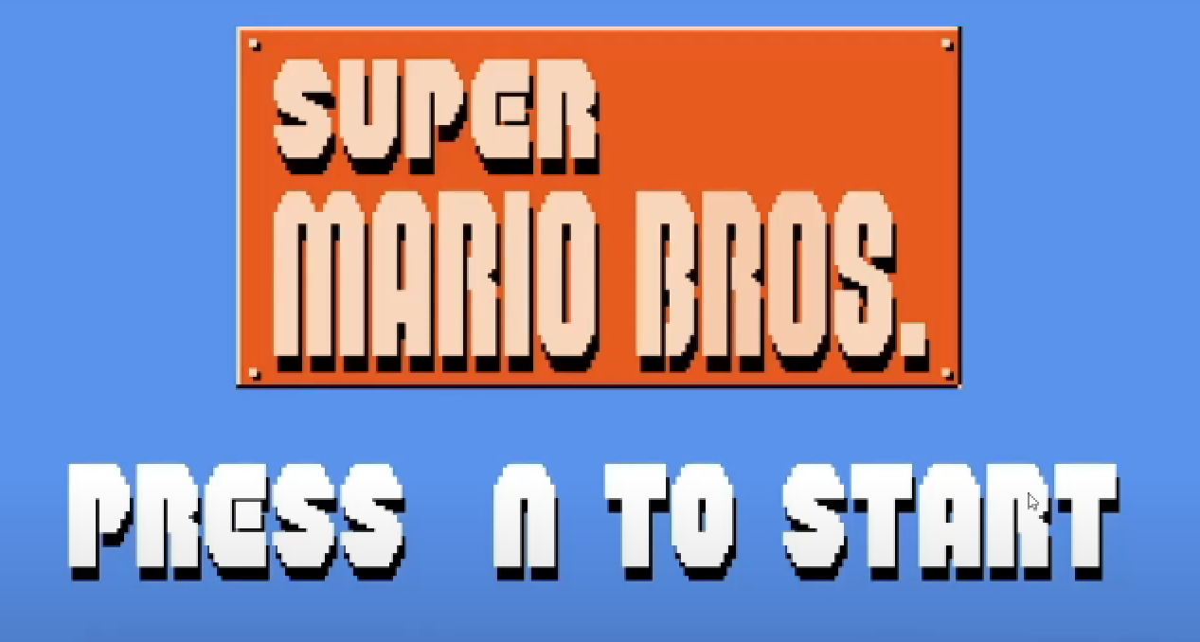
05
2DGP 프로그래밍 텀프로젝트
2DGP 프로그래밍
게임 장르 | 플랫폼 액션 게임, 슈퍼 마리오 모작
개발 기간 | 2021.10 ~ 2021.12
개발 인원 | 1명
구현내용 | 여러 모션 스테이지 2개(초원/보스) 4개 적 AI UI, 사운드
깃허브 | https://github.com/onehana1/2dgp_project1
영상 링크 | https://youtu.be/6qeqnxeoJqA
슈퍼 마리오 모작
적을 처치하거나 피해서 목표지점까지 도달하고,
다음 스테이지로 넘어가 보스를 처치해 게임을 클리어 하자

Slide 11


WRITE DOWN YOUR POSITION
2023
Portfolio
Hong Gil Dong
홍길동
─
간단한 자기소개 혹은
지원에 대한 포부를 입력해 주세요
Email : papata@papatalabs.com
Mobile : 010 1234 5678

Slide 12
01
클라이언트 구조
GameFramework 클래스
Shader 클래스
설명
설명
Scene 클래스
Mesh 클래스
설명
설명

Slide 13
01
클라이언트 구조
Object 클래스
UI 클래스
설명
설명
Camera 클래스
설명

Slide 14
01
개발하면서 어려웠던 점
수학적 지식 부족으로 인한 어려움 극복
DirectX12 라이브러리 사용의 어려움 극복
다이렉트12를 사용하여 게임을 개발하기 위해서는 수학적 지식이 필수적으로 요구됩니다. 특히 벡터와 행렬 연산의 이해는 꼭 필요로 합니다. 이러한 능력이 필요한 상황에서, 처음에는 기본적인 수학적 개념을 적용하는 것조차 어려움을 겪었습니다. 렌더링과 애니메이션에 사용되는 수학적 연산을 제대로 다루지 못하면서 렌더링 결과가 예상과 다른 현상을 겪게 되었습니다.
이러한 상황에서는 원하는 기능을 구현하기 위해 다양한 방식을 실험하고, 식을 변형하며 적용해보는 과정을 거쳤습니다. 결과적으로 단순한 코드 작성 외에도 수학적 사고를 강화하며 벡터와 행렬의 기초를 습득하게 되었습니다. 이러한 시행착오의 과정에서 여러 번의 실패와 재시도를 반복하였으나, 끝내 어려움을 극복하고 나서 얻은 성취감은 크게 보람 있었습니다. 이런 경험을 통해서 발전하며, 수학적 역량을 향상시키기 위해 항상 노력하고자 하는 의지를 가지게 되었습니다. [구체적으로 프로그램의 어떤 기능 구현하는 데 사용했다를 적어야 한다.]
게임 개발을 위해 처음으로 DirectX 12 라이브러리를 다루기 시작했을 때, 제가 그 라이브러리에 대한 완벽한 이해가 부족한 상태였습니다. 초기에는 라이브러리의 복잡성으로 인해 시행착오와 어려움을 많이 겪었습니다. 특히 그래픽 파이프라인과 같은 개념을 정확하게 이해하지 못한 채로 시작했기 때문에, 결과적으로 다양한 어려움을 경험하게 되었습니다.
정확하지 않은 내용으로 개발을 진행하여 원치 않는 렌더링 결과를 계속해서 확인했고 이러한 시행착오를 겪으면서 계속해서 공부하고 재시도 하는 과정에서 더 나은 게임 개발자로서의 역량을 키우려는 생각을 가지게 되었습니다. 라이브러리에 대한 이해도와 개발 능력을 함께 향상시키며, 다이렉트12를 효과적으로 활용하여 품질 높은 게임을 개발할 자신감을 가지게 되었습니다. [가장 이해 하기 어려웠던 부분과 그것을 이해한 후 구현한 코드 추가]

Slide 15
01
개발하면서 어려웠던 점
UI 작성하기
이펙트 추가
다이렉트X11 써서 한 거
UI 요소를 렌더링하기 위해 다이렉트11과 2D를 통합하여 사용해야 했습니다. 처음에는 이 두 기술을 효과적으로 결합하는 방법을 이해하는 것이 어려웠습니다. 하지만 이를 극복하기 위해 복잡한 API 문서와 튜토리얼을 참고하며 공부하는 데에 많은 노력을 기울였습니다.
UI 요소의 레이아웃 설계와 텍스트 렌더링 역시 어려움이 있었습니다. 특히 다양한 크기와 위치의 UI 요소를 조절하고, 텍스트가 제대로 표시되도록 포맷과 폰트 설정을 다루는 것이 어려웠습니다. 이를 위해 여러 실험과 조정을 하면서 여러 번 렌더링을 해 최종적인 디자인을 완성하였습니다.
이러한 어려움들을 극복하면서 제 개발 역량과 문제 해결 능력을 키울 수 있었습니다. 프로젝트를 통해 다이렉트11 및 2D 그래픽 라이브러리에 대한 깊은 이해와 경험을 쌓을 수 있었습니다…. [샘플 소스 추가]
HLSL로 작성하는게 고되다…

Slide 16
2021
Portfolio
01
Insert text for first subject here
· Insert first text here
· Insert second text here
· Insert third text here
02
Insert text for second subject here
· Insert first text here
· Insert second text here
· Insert third text here
03
Insert text for third subject here
· Insert first text here
· Insert second text here
· Insert third text here

Slide 17

01
Insert text for first subject here
Resume
좌우명을
입력해주세요
Career
Education
Text here
City of stars, Are you shine
Text here
City of stars, Are you shine
Text here
City of stars, Are you shine
Text here
City of stars, Are you shine
Text here
City of stars, Are you shine
Text here
City of stars, Are you shine
Other Experience
Awards
Text here
City of stars, Are you shine
Text here
City of stars, Are you shine
Text here
City of stars, Are you shine
Text here
City of stars, Are you shine
Text here
City of stars, Are you shine
Text here
City of stars, Are you shine
Skills & Ability
Hong Gil Dong
Text here
2000. 09. 01
Text here
+82 010 1234 5678
Text here
papata@papatalabs.com
Text here
@papatalabs

Slide 18
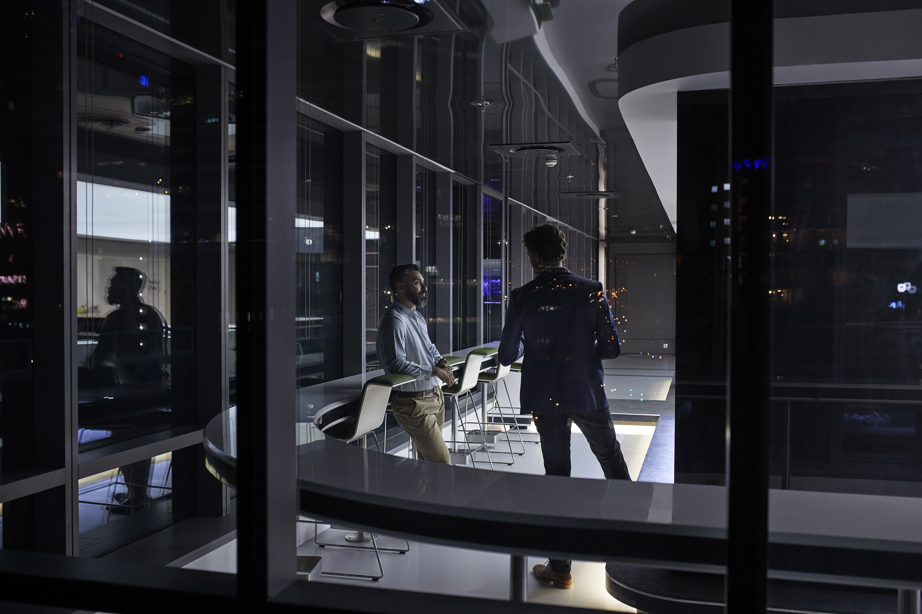
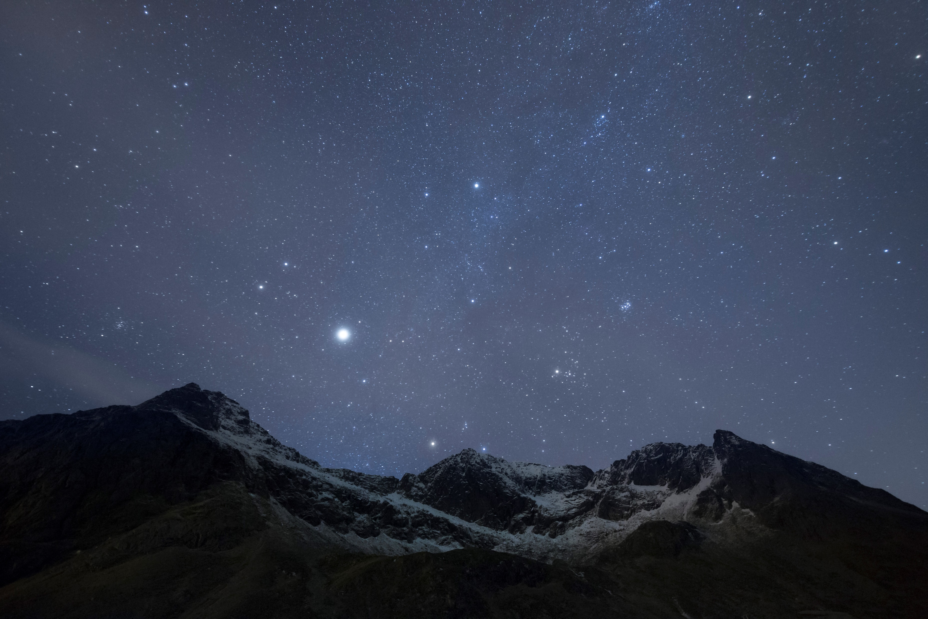





02
Insert text for first subject here
5:4 ratio
1:1 ratio
프로젝트명을
입력하세요
City of stars, Are you shining just for me? City of stars, There’s so much that I can’t see. Who knows I felt it from the first embrace I shared with you. Hat now, Our dreams,
4:3 ratio
16:9 ratio
Used Tool
About this Project
City of stars, Are you shining just for me? City of stars, There’s so much that I can’t see. Who knows I felt it from the first embrace I shared with you. Hat now, Our dreams,

Slide 19
03
Insert text for first subject here
Background
Logo Concept 01
LOGO
City of stars, Are you shining just for me? City of stars, There’s so much that I can’t see. Who knows I felt it from the first embrace I shared with you. Hat now, Our dreams, They’ve finally come true.
Logo Concept 02
Logo Concept 03
Brand Identity _ Logo
Brand Identity _ Color
City of stars, Are you shining just for me? City of stars, There’s so much that I can’t see. Who knows I felt it from the first embrace I shared with you. Hat now, Our dreams, They’ve finally come true. City of stars, Are you shining just for me? City of stars,
City of stars, Are you shining just for me? City of stars, There’s so much that I can’t see. Who knows I felt it from the first embrace I shared with you. Hat now, Our dreams, They’ve finally come true. City of stars, Are you shining just for me? City of stars,

Slide 20

03
Insert text for first subject here
프로젝트명을
입력하세요
Problem & Solution
Used Tool
City of stars, Are you shining just for me? City of stars, There’s so much that I can’t see. Who knows I felt it from the first embrace I shared with you. Hat now, Our dreams, They’ve finally come true.

Slide 21
SYSTEM
COLOR
LINE
#FFFFFF
#D9D9D9
FONT
Pretendard
다운로드
#7F7F7F
#000000

Slide 22
